Slide 1
Сила
Работу выполнили ученицы 7 класса «Б» Аникина Дарья и Малькова Мария.

Slide 2
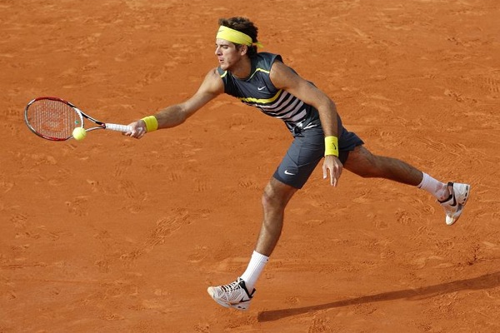
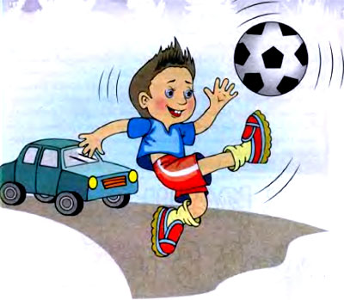
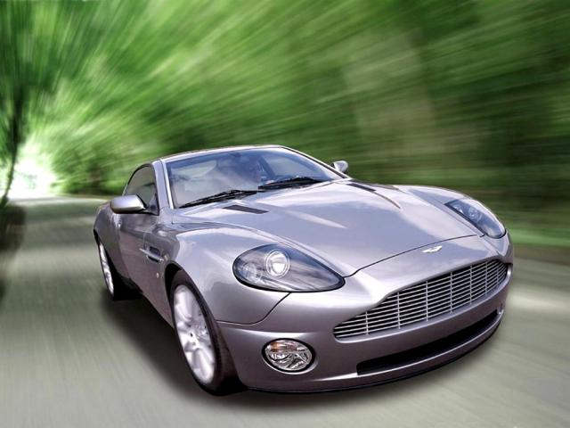
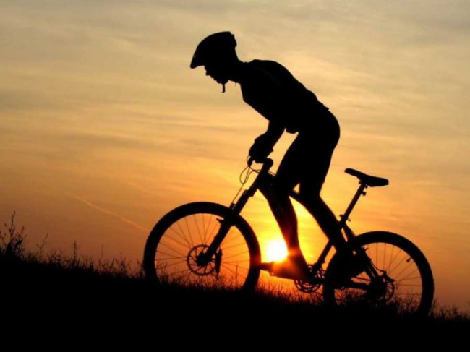
Инерция
Наблюдения и опыты показывают, что скорость тела сама по себе измениться не может. Изменение скорости тела происходит лишь тогда, когда на него действуют другие тела. Например, изменяется скорость мяча после удара по нему ногой, увеличивается скорость велосипеда, если велосипедист сильнее нажимает на педали, автомобиль движется вперёд, благодаря работе его двигателей. При действии другого тела также происходит изменение направления скорости тела. Например, при игре в теннис мячик от удара его ракеткой может лететь в разных направлениях.
Значит, изменение скорости тела (величины и направления) происходит в результате действия на него другого тела.

Slide 3
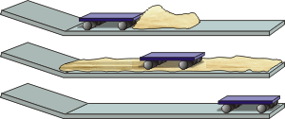
Инерция
Проделаем опыт. Установим наклонно на столе доску. Насыплем на стол горку песка. Поместим на наклонную доску тележку. Тележка, скатившись с доски на стол и попав в песок, быстро останавливается. Песок препятствует её дальнейшему движению, скорость тележки очень быстро уменьшается. Её движение неравномерно (Рис. a).
Выровняем песок и опять опустим тележку с прежней высоты. Теперь тележка, прежде чем остановится, пройдёт большее расстояние по столу. Её скорость изменяется медленнее, а движение становится ближе к равномерному (Рис. б).
Если совсем убрать песок со стола, то до остановки тележка проедет ещё большее расстояние (Рис. в).
Итак, чем меньше действие другого тела на тележку, тем дольше сохраняется скорость её движения и тем ближе оно к равномерному.
а)
б)
в)

Slide 4
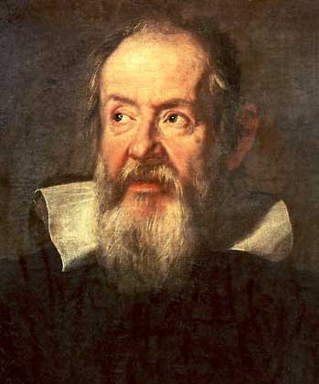
Инерция
Как будет двигаться тело, если на него не будут действовать другие тела? Опыты по изучению движения были проведены Г. Галилеем. Они позволили установить, что
если на тело не действуют другие тела, то оно либо находится в покое, либо движется равномерно и прямолинейно.
Галилео Галилей
(1564-1642)

Slide 5
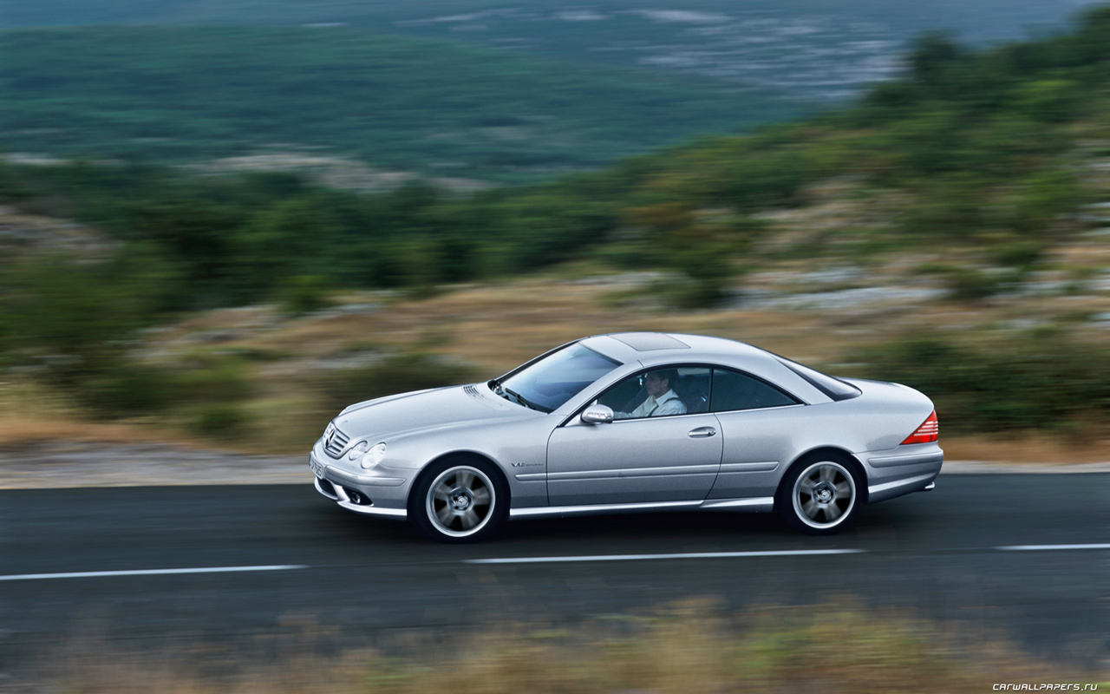
Инерция
Инерция – явление сохранения скорости тела при отсутствии действия на него других тел.
Движение тела при отсутствии действия на него других тел называют движением по инерции.
Например, выключив двигатель автомобиля, он будет продолжать двигаться дальше. Он смог бы сохранить скорость своего движения, если бы на машину не действовало трение. Велосипедист, перестав работать педалями, продолжает двигаться. Он смог бы сохранить скорость своего движения, если бы не велосипед не действовало трение. Следовательно, скорость его уменьшается и он останавливается.
Если на тело действуют другие тела, то оно движется с постоянной скоростью.

Slide 6
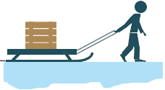
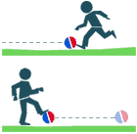
Сила – физическая величина, характеризующая действие тел друг на друга, то есть являющаяся мерой этого действия.

Slide 7
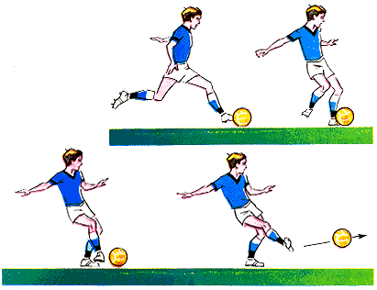
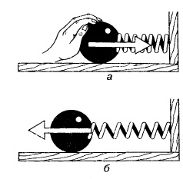
Сила. Единицы силы.
Каждый из нас постоянно встречается с различными случаями действия тел друг на друга. В результате взаимодействия скорость движения какого-либо тела меняется. Чем меньше масса, тем больше скорость тела. Например:
Мяч при ударе по нему ногой приобретает скорость(рис. 1).
Толкая руками вагонетку, мы можем привести её в движение. Скорость вагонетки меняется под действием руки человека(рис. 2).
В результате действия руки на шар, витки пружины начинают двигаться, и пружина сжимается(рис. 3).
Таким образом, скорость тела меняется при взаимодействии его с другими телами.
(Рисунок 2)
(Рисунок 3)
(Рисунок 1)

Slide 8
Сила. Единицы силы.
Часто не указывают, какое тело и как действовало на данное тело. Просто говорят, что на тело действует сила или к нему приложена сила. Под действием силы тело меняет свою скорость. Силу обозначают буквой F.
(Рисунок 5)
(Рисунок 4)

Slide 9
Сила. Единицы силы.
Сила действующая на тело, может не только изменить скорость всего тела, но и отдельных его частей.
Например, пружина при действии на тело сжимается(рис.6) или растягивается(рис.7); тонкая палочка изгибается(рис.8); мускулы руки напрягаются. В таких случаях говорят, что тело деформируется.
Деформацией называется любое изменение формы и размера тела.
(Рисунок 6 )
(Рисунок 7 )
(Рисунок 8 )

Slide 10
Сила. Единицы силы.
Под действием различных сил скорость тела изменяется по-разному. То есть результат действия силы зависит от её числового значения. Числовое значение силы может быть большим или меньшим.
Таким образом сила является мерой взаимодействия тел.

Slide 11
Сила. Единицы силы.
Сила, как и скорость, является векторной величиной. Она характеризуется не только числовым значением, но и направлением.
Силы можно изображать в виде стрелок. Длина этих стрелок должна соответствовать модулю силы, чем длиннее стрелка, тем больше значение силы.
Хотя силы, действующие на машины одинаковы, результат различен: машины едут в разные стороны. Таким образом, результат действия силы зависит от её направления.

